Slide 1

PC Configurator
Kreivald Dmitrii
Viktoria minaeva
Arsenii CHISTYAKOV
Aleksei Karimov
jptv20

Slide 2
О проекте
Идеей нашего проекта было создание сервиса, используя который, пользователи могли бы подобрать компоненты для своего пк и поделиться своими сборками, а также просматривать сборки других пользователей.
Перед собой мы поставили такие цели как:
Дать пользователям возможность создать свою уникальную сборку и поделиться ей с другими пользователями;
Создать большую базу компонентов, которые пользователи могут использовать в своих сборках;

Slide 3
Пользователи
Гость – может просматривать готовые сборки; зарегистрироваться
Пользователь – может просматривать список компонентов; собрать сборку и выставить ее в общий доступ
Администратор – может добавлять/изменять/удалять компоненты из базы

Slide 4
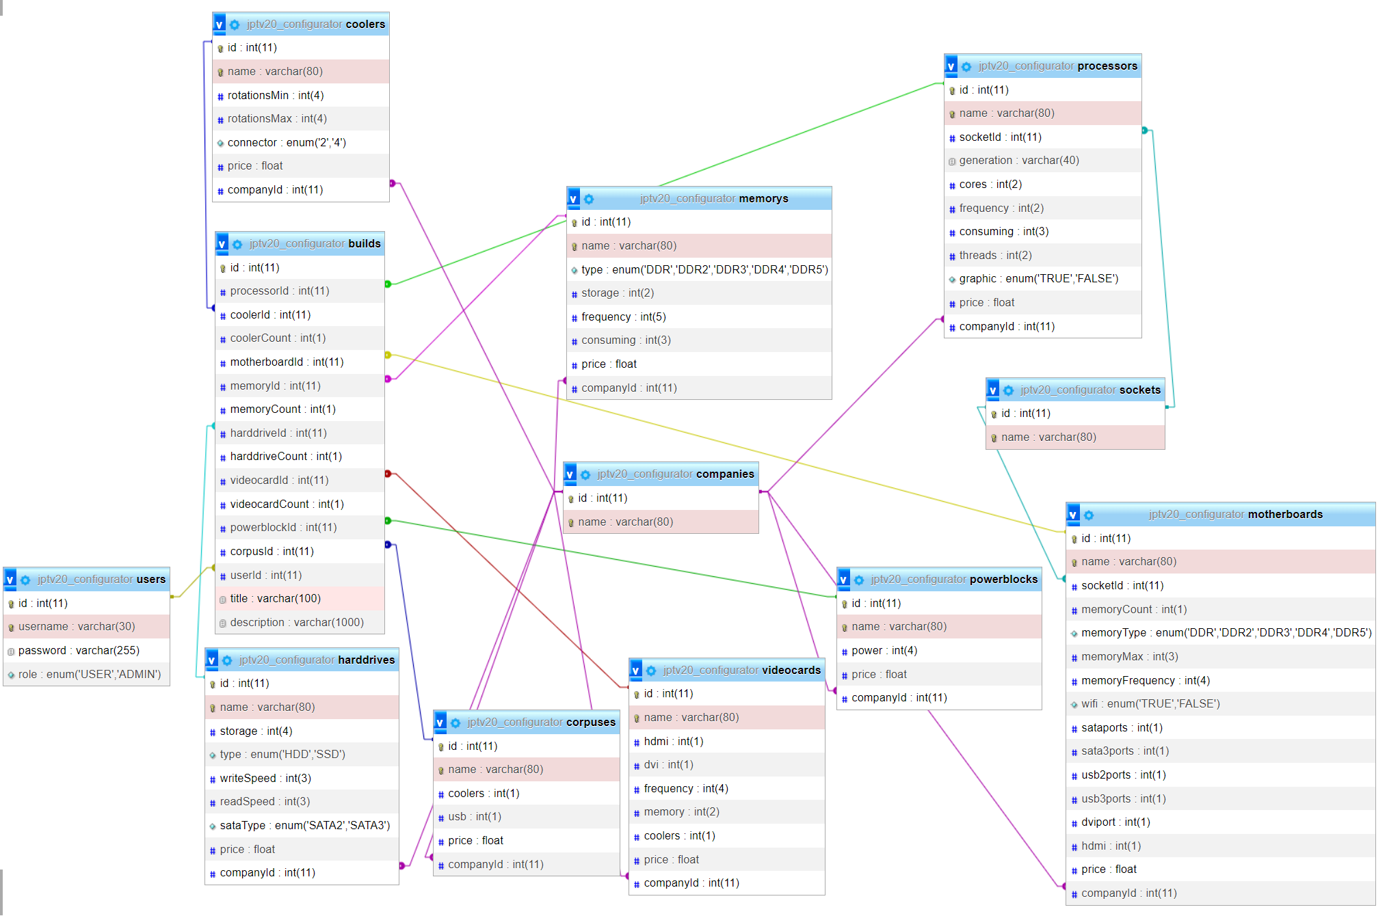
База данных

Slide 5
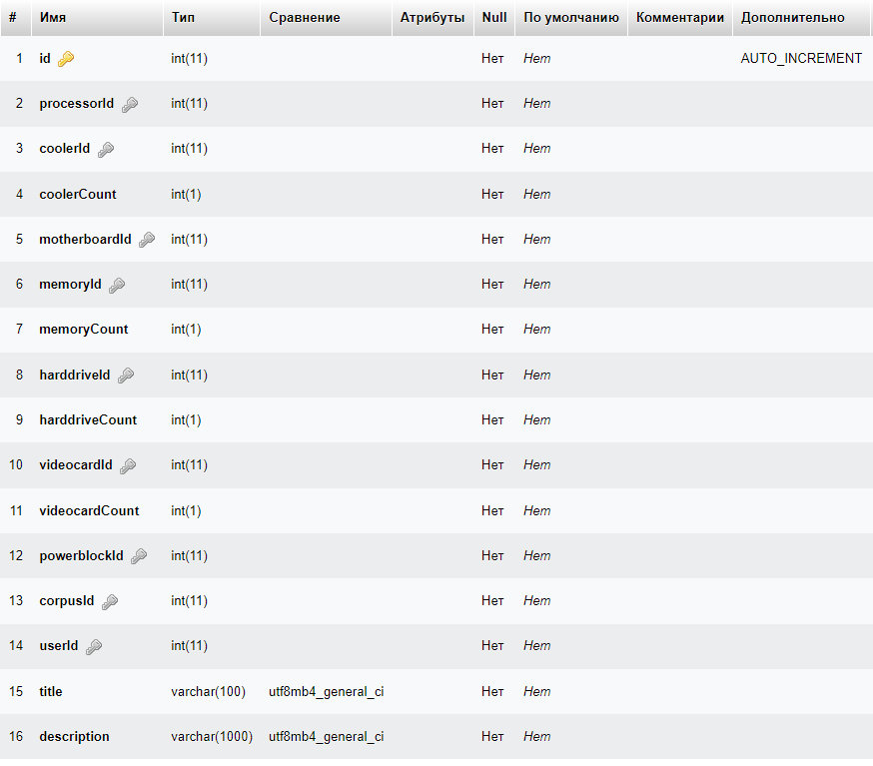
Описания структур таблиц (1) - BUILDS

Slide 6
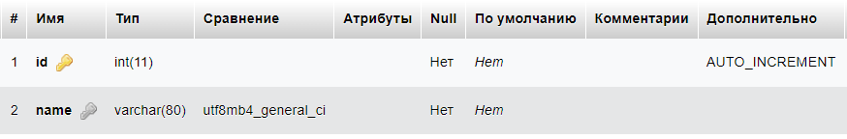
Описания структур таблиц (2) - companies

Slide 7
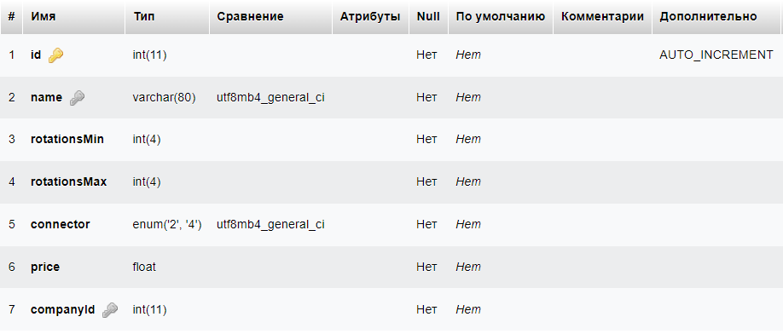
Описания структур таблиц (3) - coolers

Slide 8
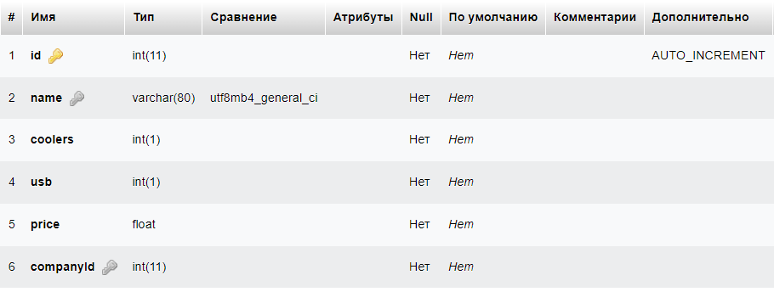
Описания структур таблиц (4) - corpuses

Slide 9
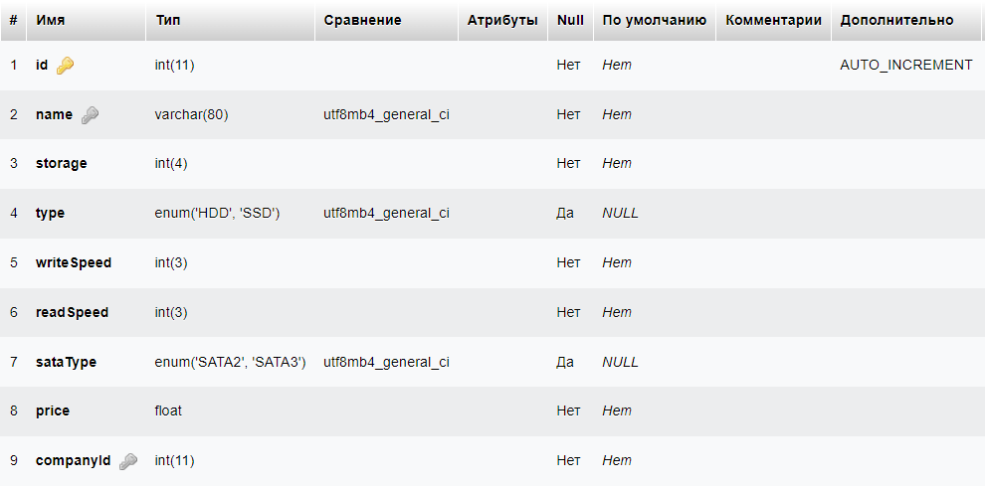
Описания структур таблиц (5) - harddrives

Slide 10
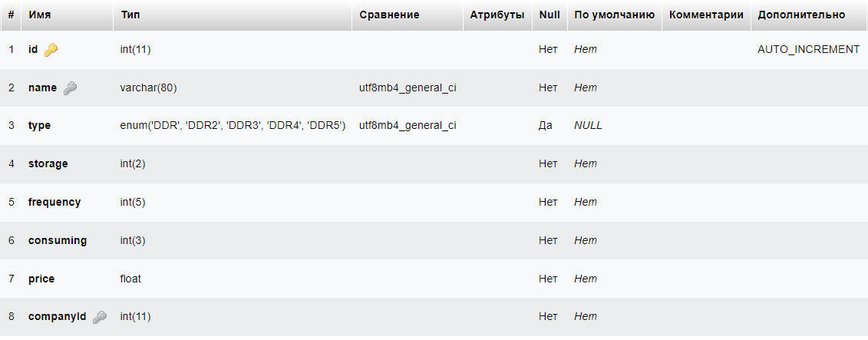
Описания структур таблиц (6) - memories

Slide 11
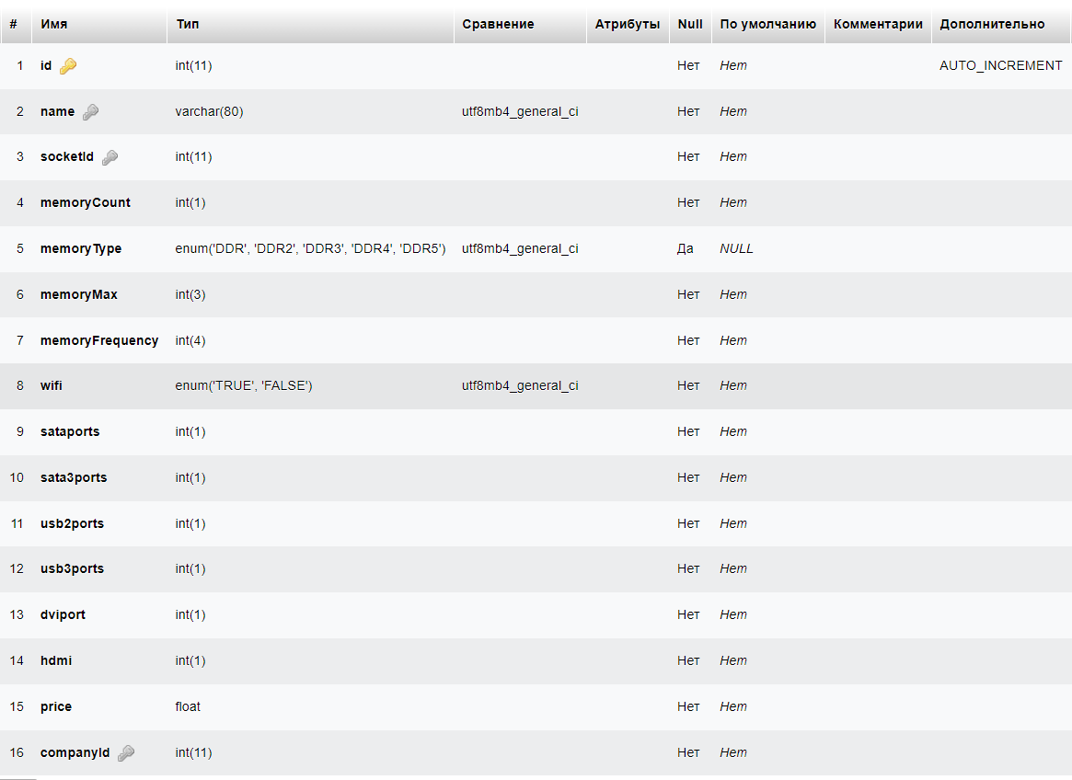
Описания структур таблиц (7) - motherboards

Slide 12
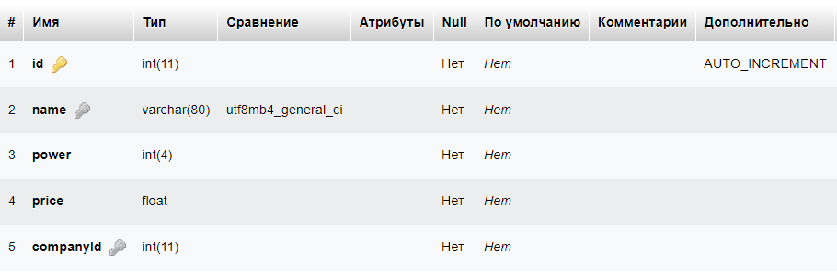
Описания структур таблиц (8) - powerblocks

Slide 13
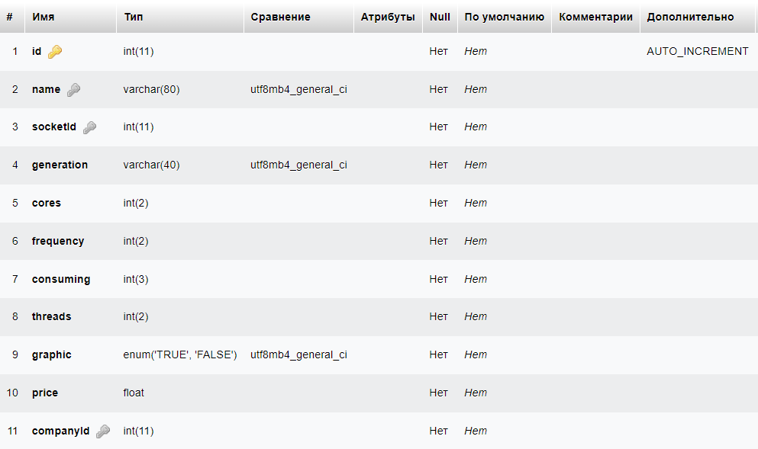
Описания структур таблиц (9) - processors

Slide 14
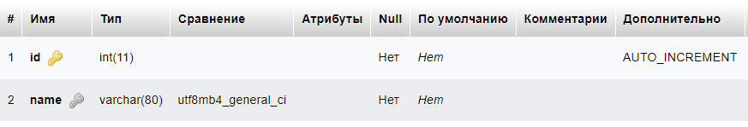
Описания структур таблиц (10) - sockets

Slide 15
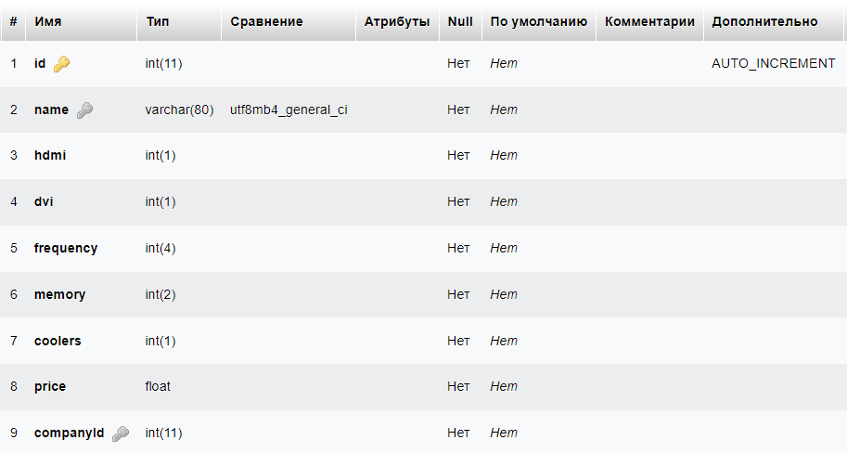
Описания структур таблиц (11) - videocards

Slide 16
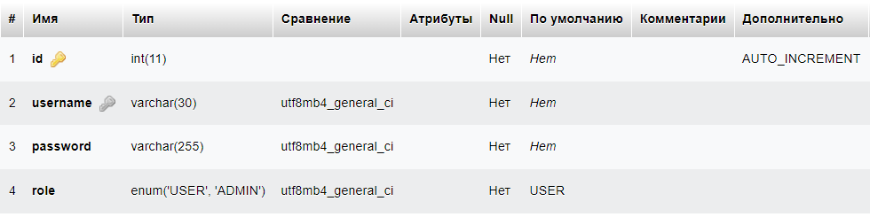
Описания структур таблиц (12) - users

Slide 17
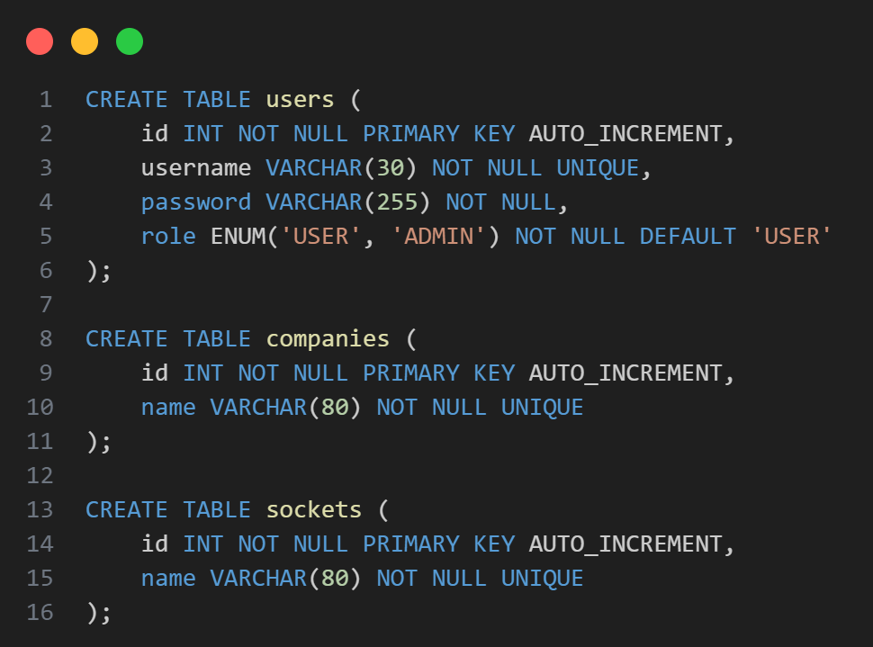
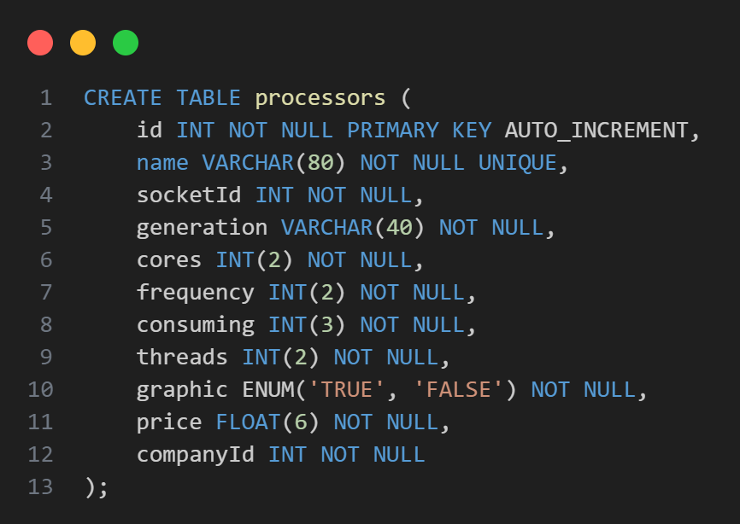
SQL запросы по созданию таблиц (1)

Slide 18
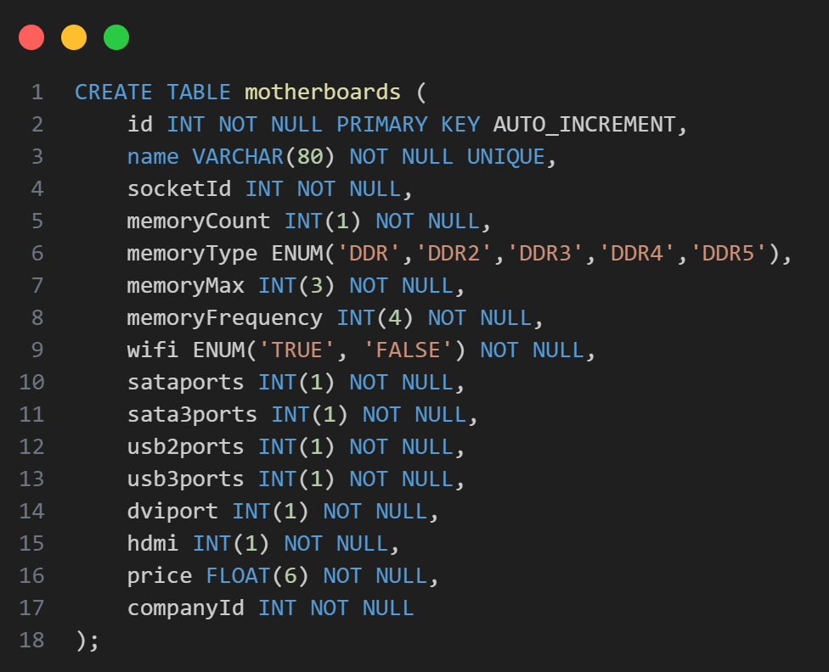
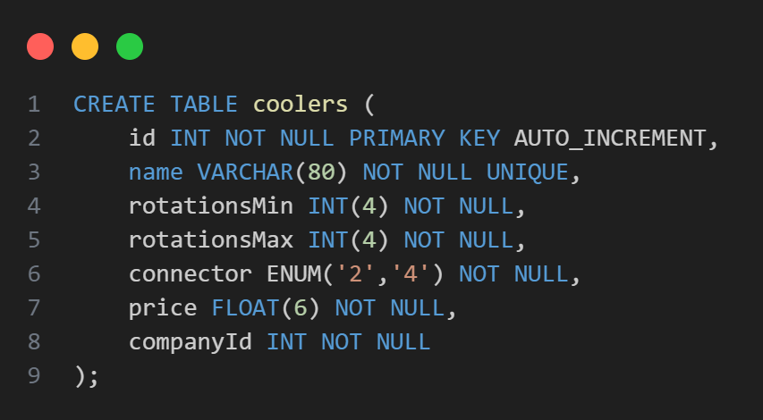
SQL запросы по созданию таблиц (2)

Slide 19
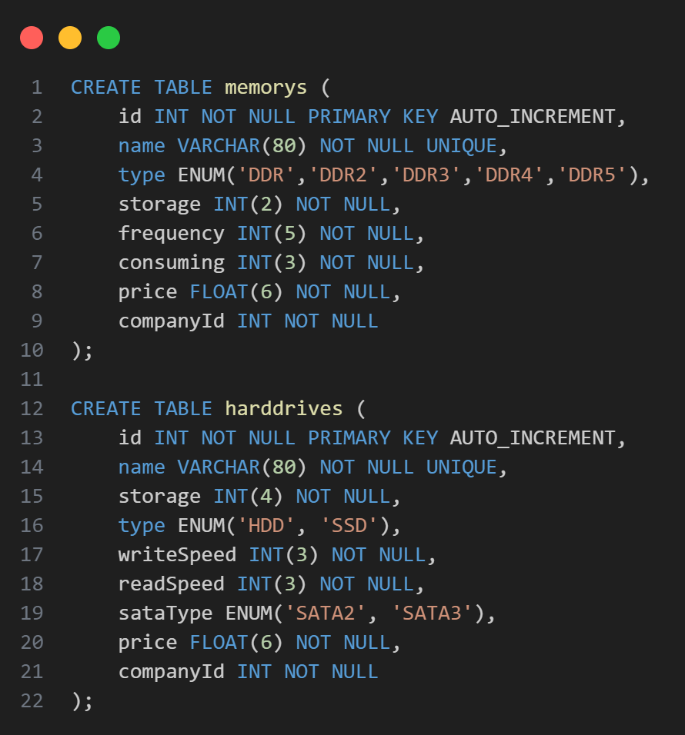
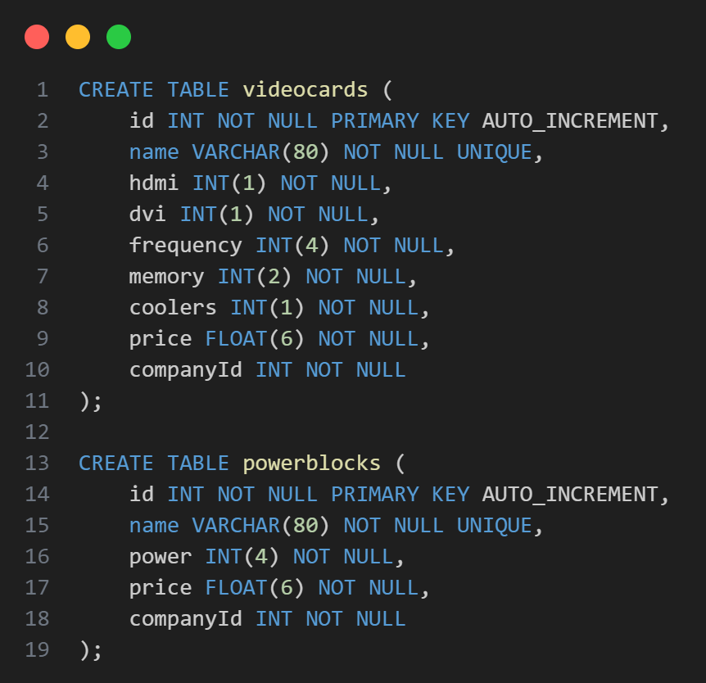
SQL запросы по созданию таблиц (3)

Slide 20
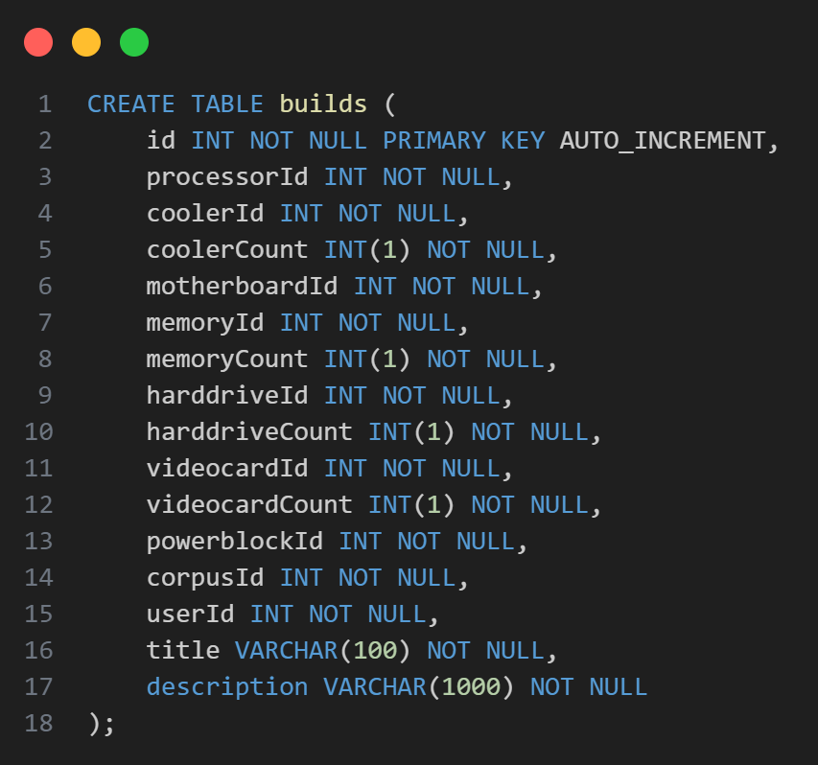
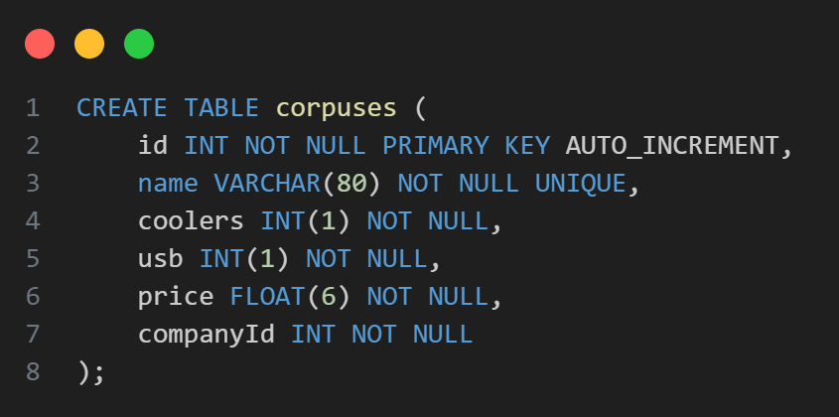
SQL запросы по созданию таблиц (4)

Slide 21
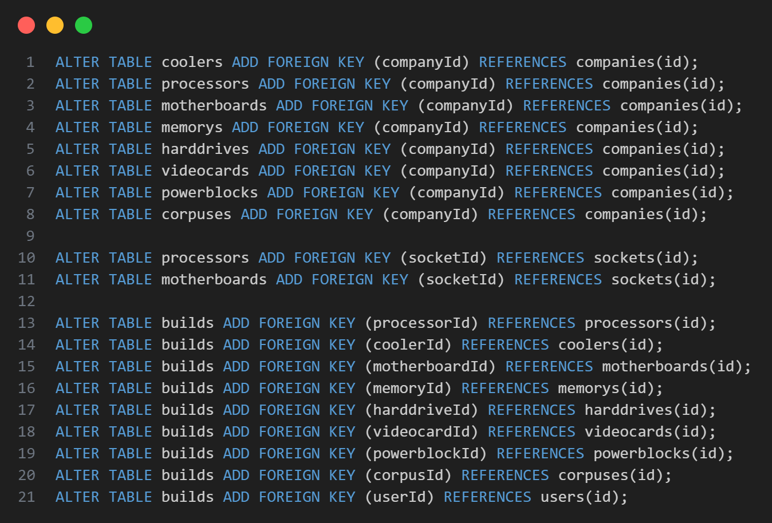
SQL запросы по созданию таблиц (5)

Slide 22
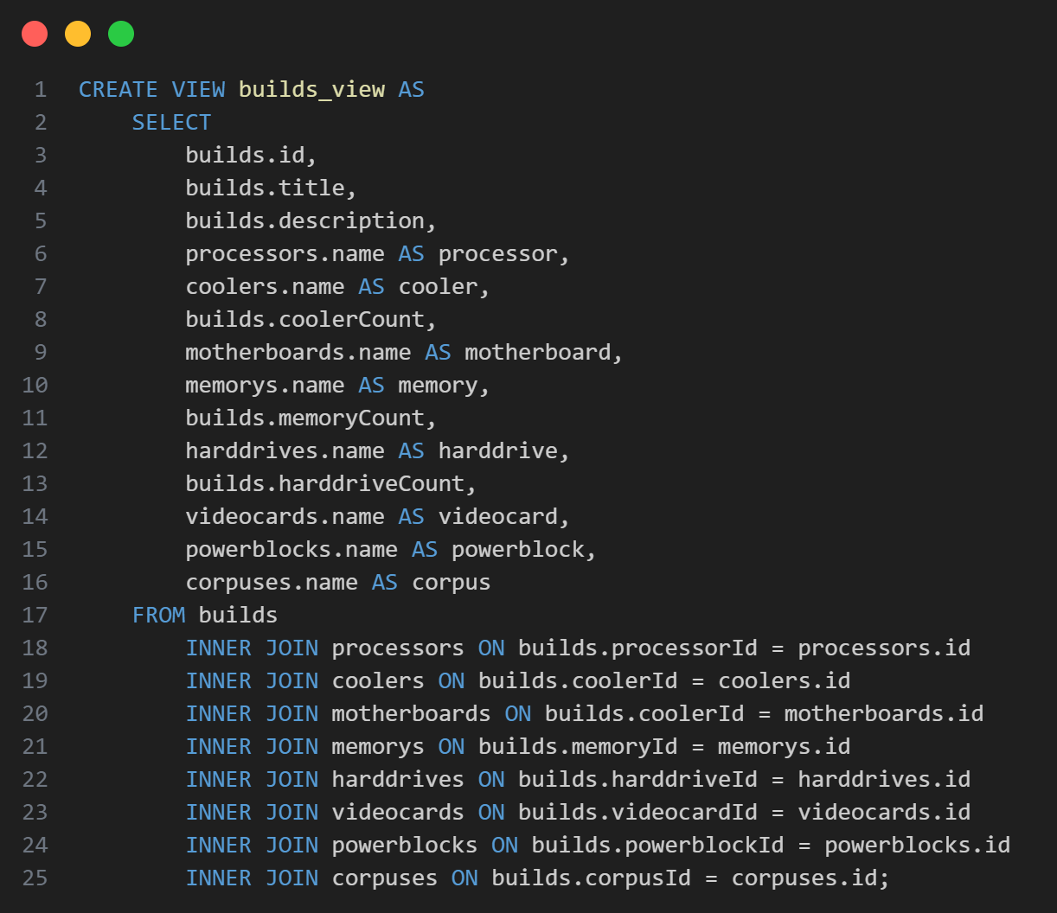
SQL для представлений (1)

Slide 23
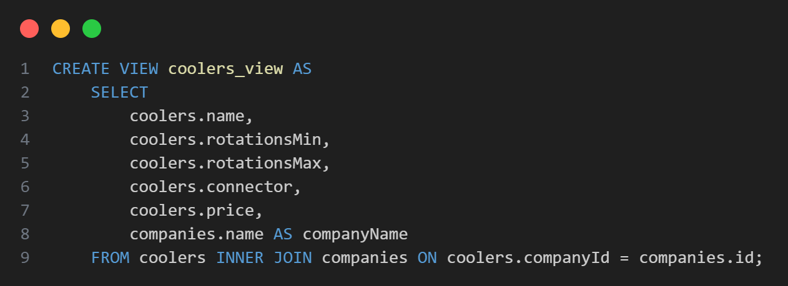
SQL для представлений (2)

Slide 24
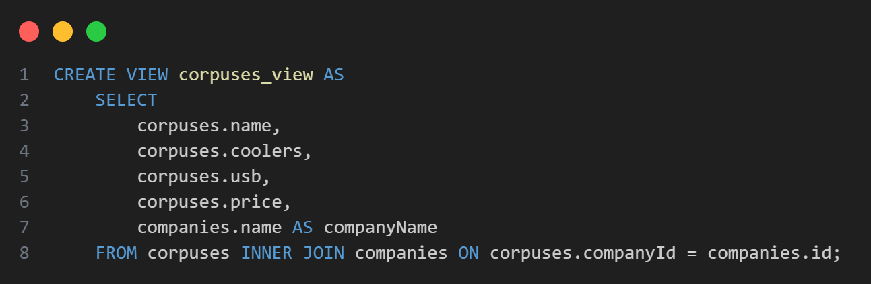
SQL для представлений (3)

Slide 25
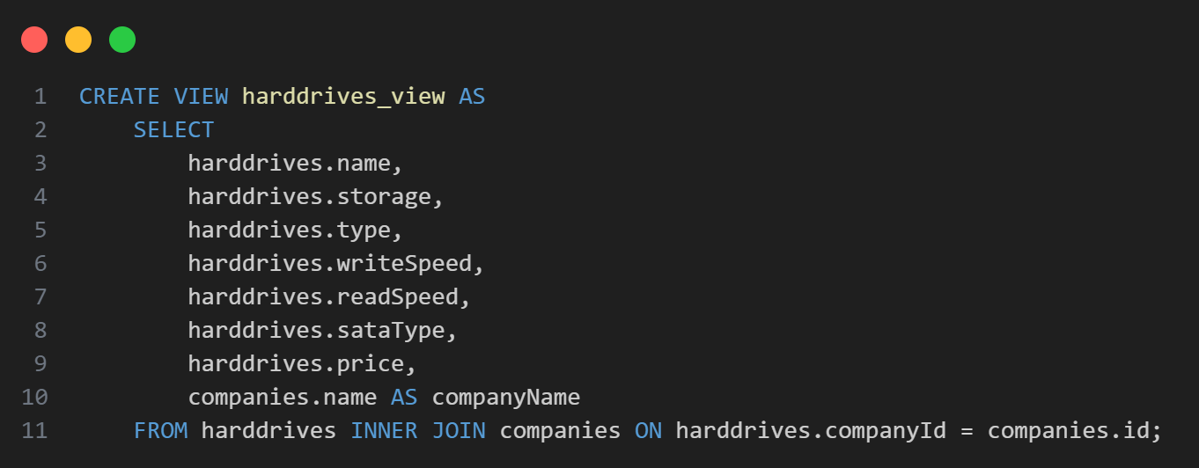
SQL для представлений (4)

Slide 26
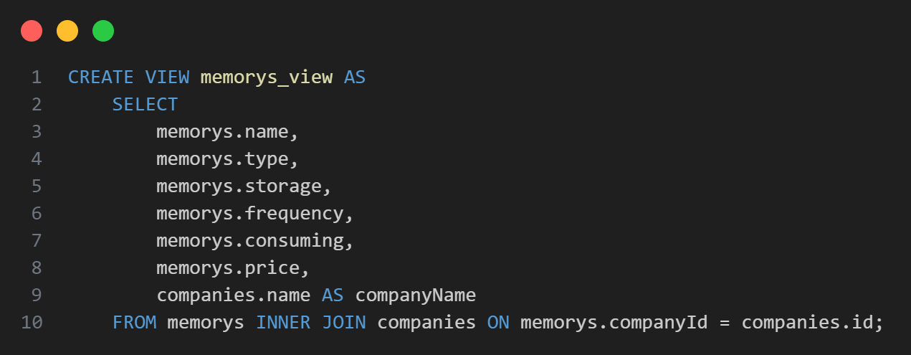
SQL для представлений (5)

Slide 27
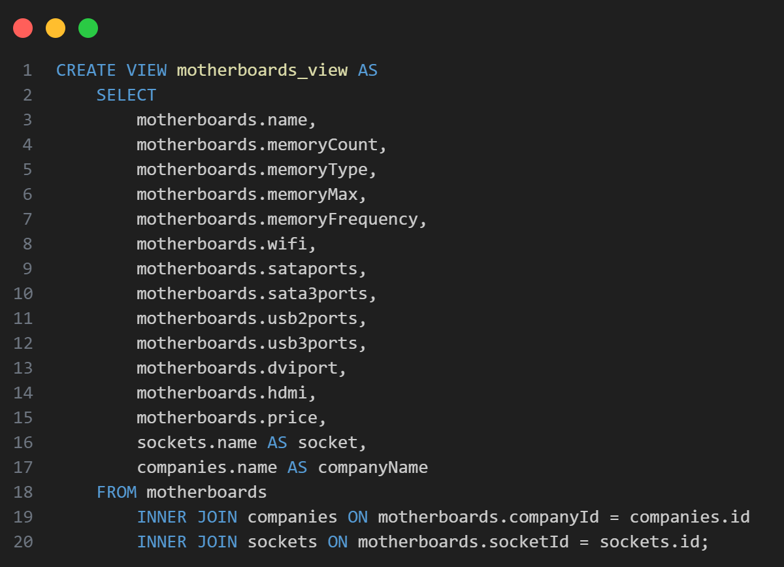
SQL для представлений (6)

Slide 28
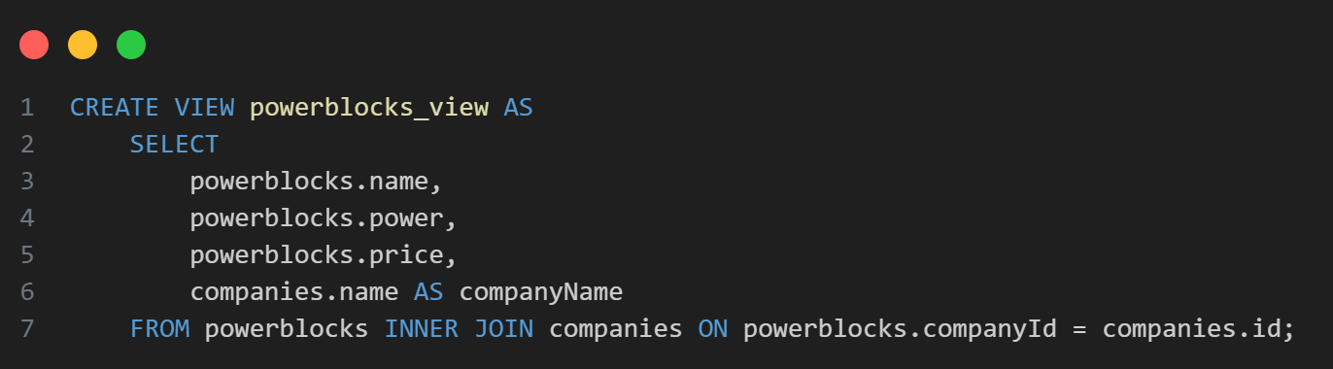
SQL для представлений (7)

Slide 29
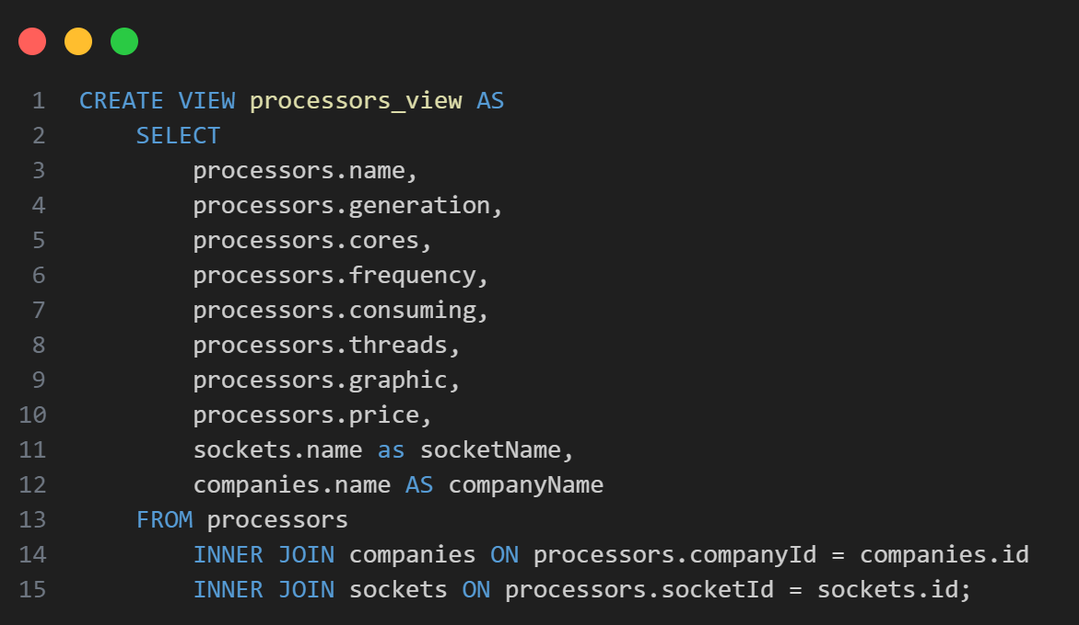
SQL для представлений (8)

Slide 30
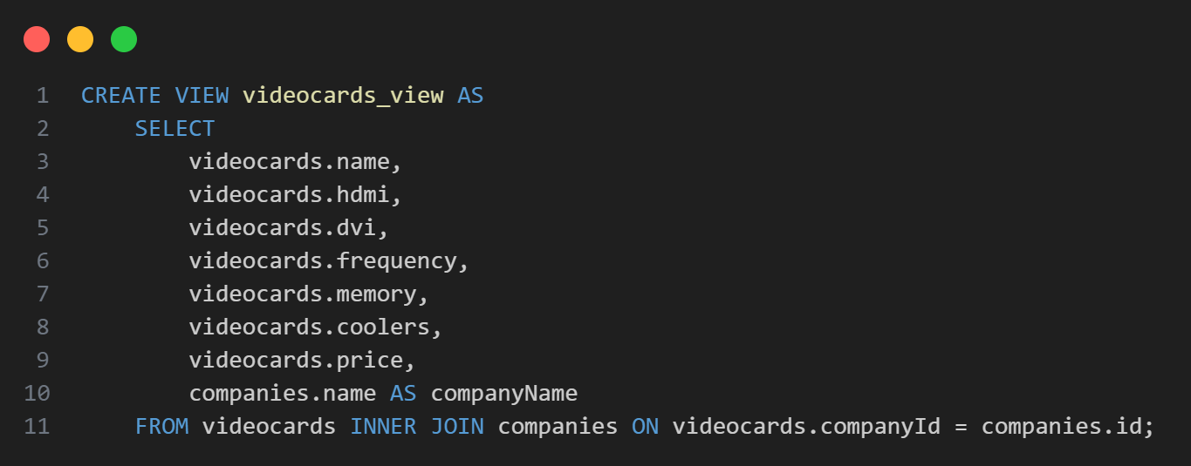
SQL для представлений (9)

Slide 31
Необходимые запросы для инфосистемы
Запросы для получения данных – SELECT * FROM *view_name*
Запросы для добавления данных – INSERT INTO *table_name* (*columns*) VALUES (*values*)
Запросы для редактирование данных – UPDATE *table_name* SET *column* = *value* WHERE id = *id*
Запросы для удаления данных – DELETE FROM *table_name* WHERE id = *id*

Slide 32
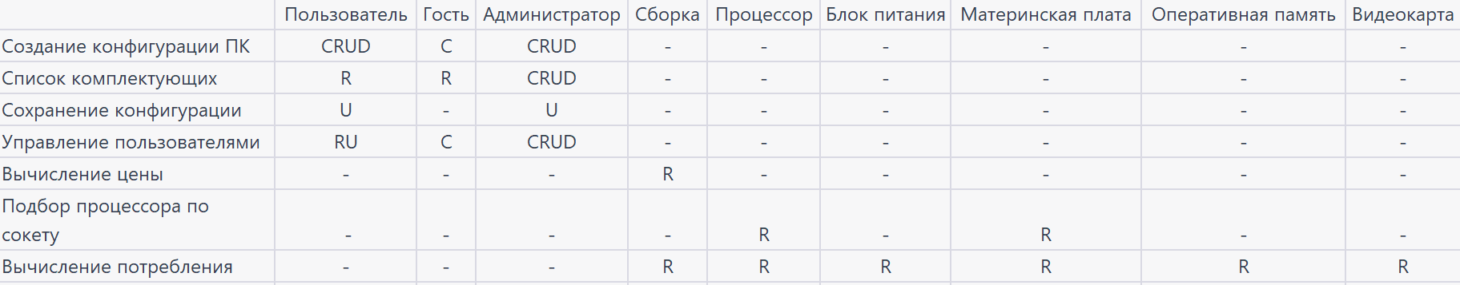
CRUD матрица

Slide 33
интерфейс
https://www.figma.com/file/V7CvH71bGWPMBG5euKo9T7/Untitled?type=design&t=lNfaL8xXT1TsA7lr-1

Slide 34

Спасибо за внимание!

